Slide 1

Типы личностей
Подготовил: Липинский Константин

Slide 2
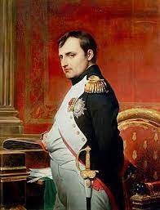
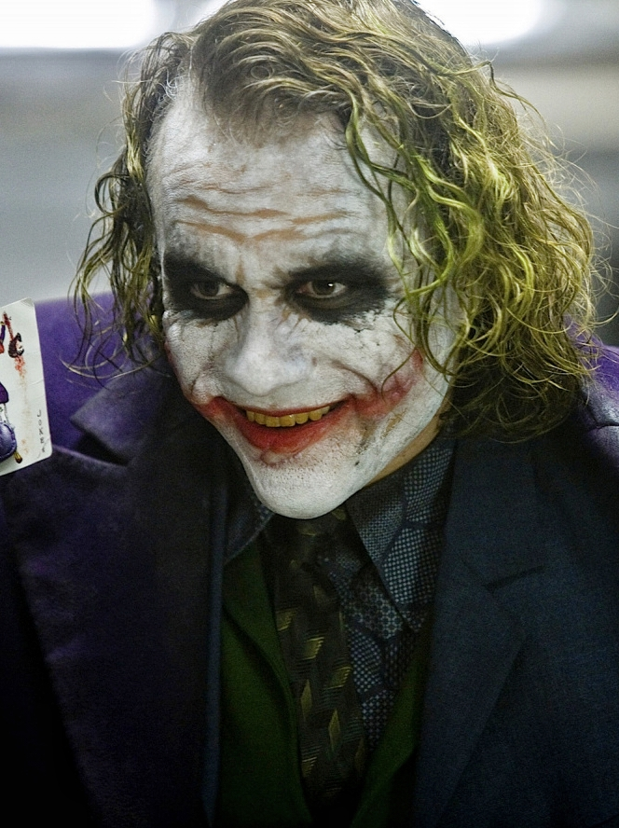
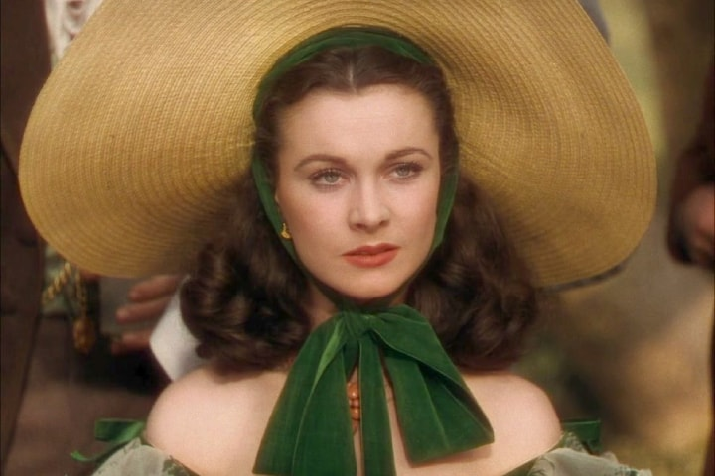
Демонстративный тип личности
Наполеон Бонапарт
Скарлетт О’Хара
Джокер

Slide 3
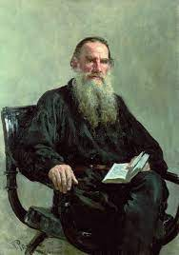
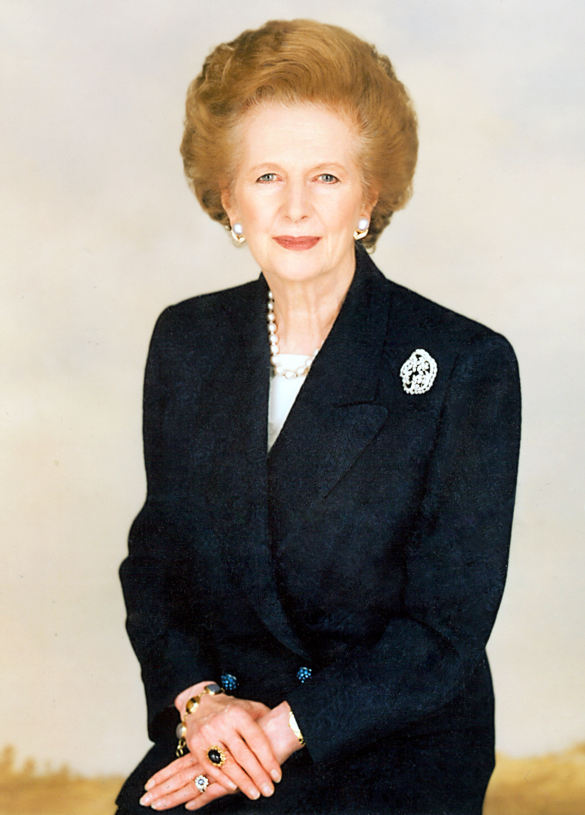
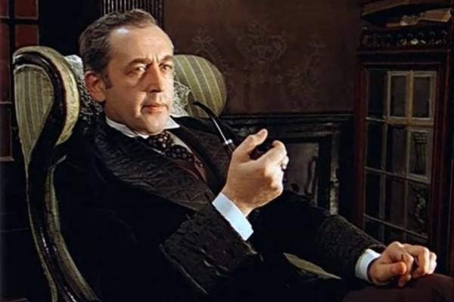
Застревающий тип
Лев толстой
Маргарет Тэтчер
Шерлок Холмс

Slide 4
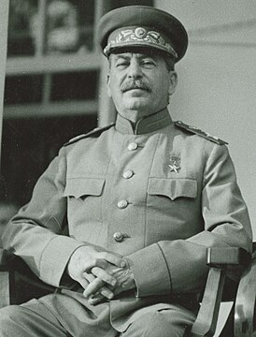
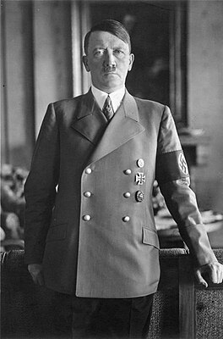
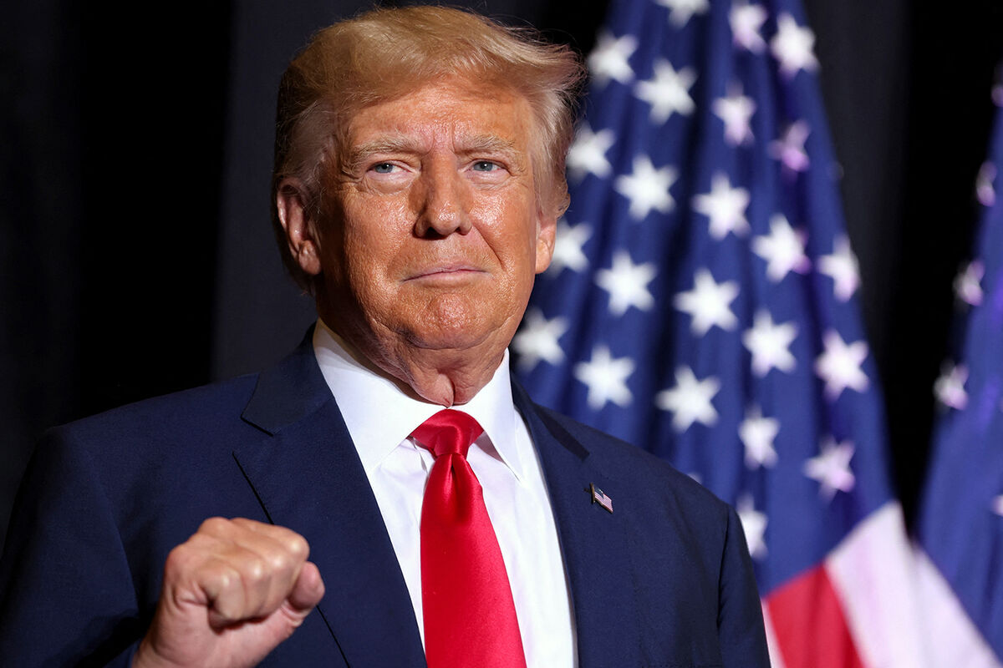
Эпилептоидный тип
Иосиф Сталин
Адольф Гитлер
Дональд Трамп

Slide 5
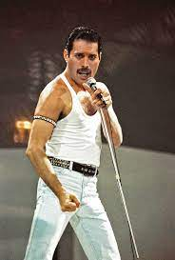
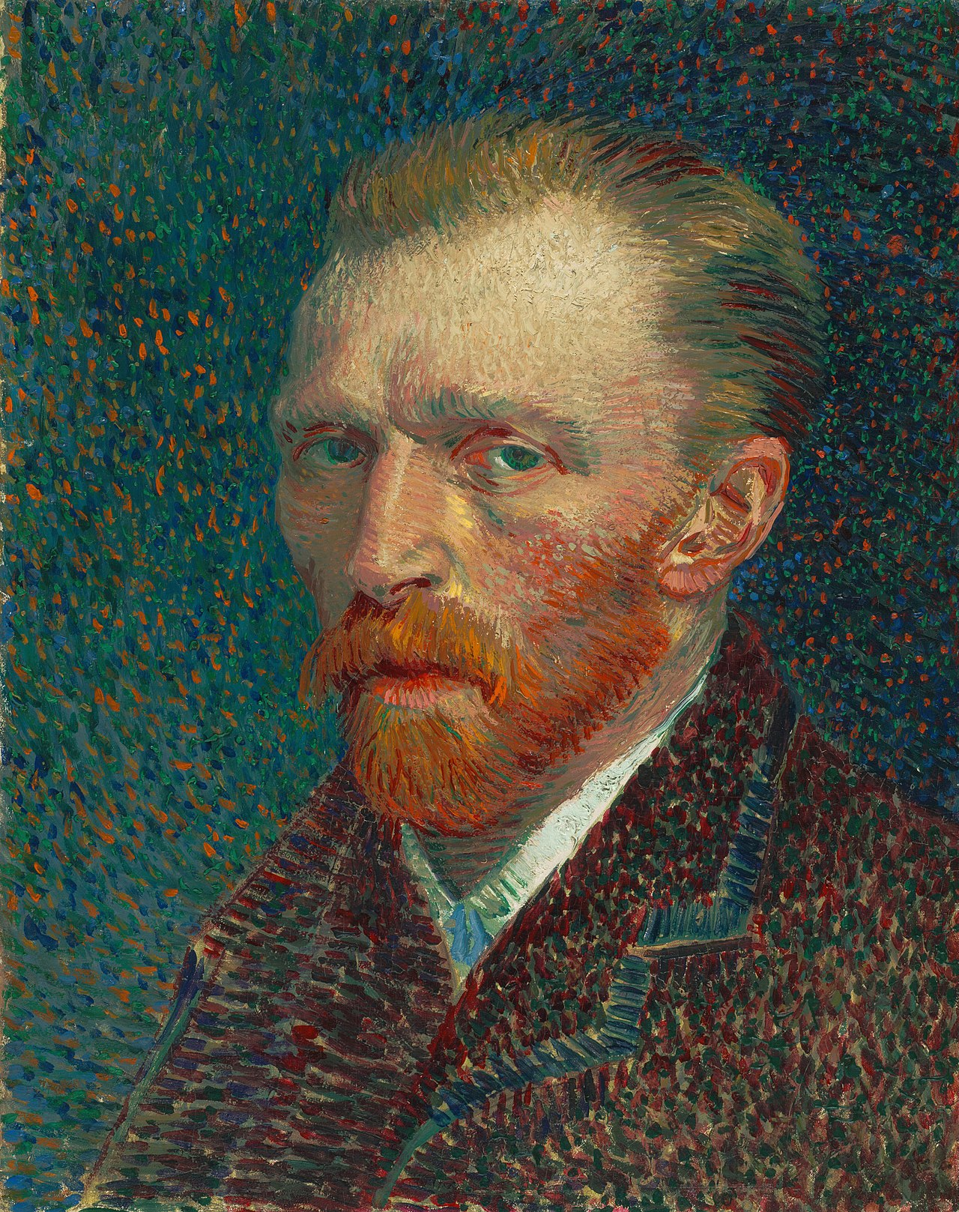
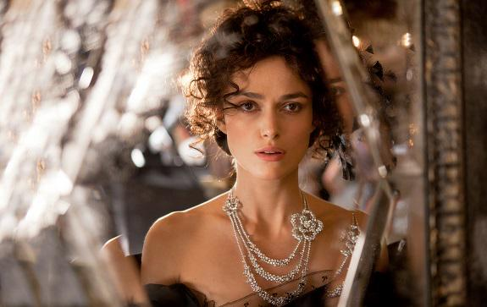
Эмотивный тип
Анна Каренина
Винсент Ван Гог
Фредди Меркьюри

Slide 6
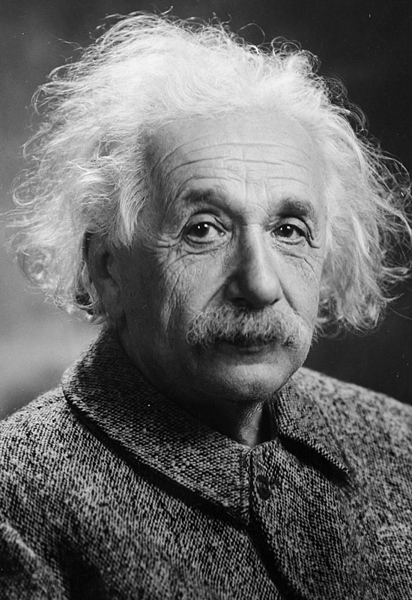
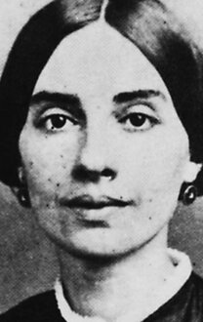
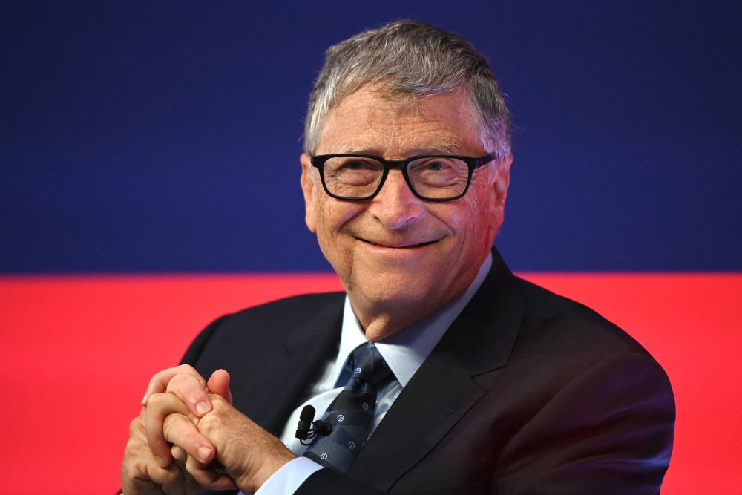
Шизоидные личности
Альберт Эйнштейн
Эмили Дикисон
Билл Гейтс

Slide 7
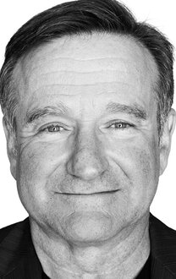
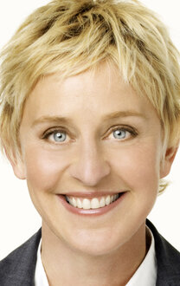
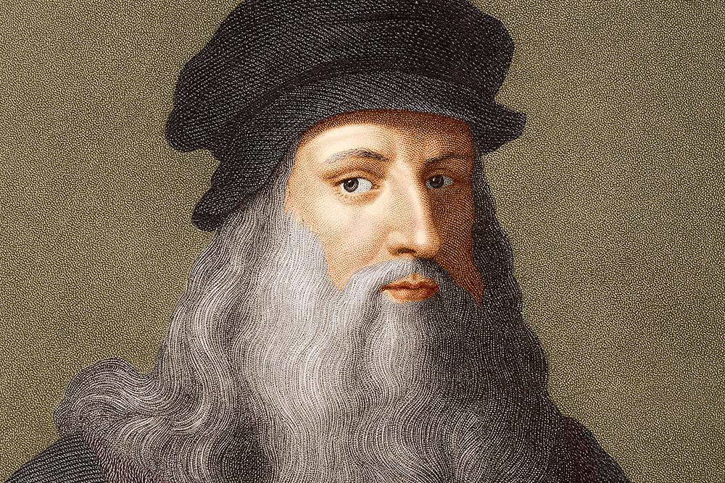
Гипертимные личности
Робин Уильямс
Эллен ДеДженерес
Леонардо Да Винчи

Slide 8
Спасибо за внимание!

